Slide 1

ŞAFT FIRINI PROSESLERİ
Dr. Öğr. Üyesi Yunus Emre Benkli
Atatürk Üniversitesi Metalurji ve Malzeme Mühendisliği Bölümü

Slide 2
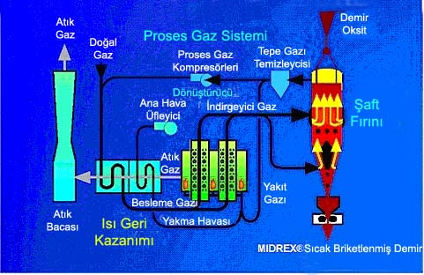
1.1.Midrex Prosesi
Prosesin Kimyası
Redüksiyon | Karbürizasyon | Dönüşüm
Fe₂O₃ + 3H₂ = 2Fe + 3H₂O | 3Fe + 2CO = Fe₃C + CO₂ | CH₄ + CO₂ = 2CO + 2H₂
Fe₂O₃ + CO = 2Fe + 3CO₂ | 3Fe + CH₄ = Fe₃C + 2H₂ | CH₄ + H₂O = CO + 3H₂

Slide 3
Dünya sünger demir üretiminin %66’sı Midrex İşletmeleri tarafından gerçekleştirilmektedir.
Proses bugün en büyük modül kapasitesine (1.2 Mt/yıl) sahiptir.
Prosesin ana bileşenleri şaft fırını, gaz dönüştürücü ve soğutma gazı sistemleridir. Sistemde kullanılan gaz redükleyiciler doğal gaz veya diğer yakıtların dönüşümünden sağlanmaktadır.

Slide 4
En Önemli gaz yakıtlar :
a) Doğal gaz : gaz yakıtlar içinde en yüksek kalorifîk güce (6200-10700 Kcal/m³) sahiptir.
Esas itibariyle; metan (CH₄), etan (C₂H₆), ve az miktarda H₂, CO, O₂, N₂ ve H₂O ihtiva eder.
b) Kok üretme gazı; Kalorifik güç bakımından doğal gazdan sonra gelen Önemli bir gazdır. Kompozisyonunda, yaklaşık olarak % 40 metan (CH₄) ve % 50 hidrojen (H₂) vardır.
c) Petrol gazı; Kok üretme gazı ayarında olup, ham petrolün tasfiyesi esnasında elde edilmektedir.
d) Yüksek fırın gazı; Demir yüksek fırınından elde edilen gazlarda yüksek miktarda (CO) gazı bulunduğu için, bir çeşit yakıt gazı olarak kullanılmaktadır.

Slide 5
Midrex yöntemiyle üretilen DRI ve HBI’nın kimyasal ve fiziksel özellikleri
 | DRI | HBI
Toplam Fe | %90 - 94 | %90 - 94
Metalik Fe | %83 - 89 | %83 - 89
Metalizasyon | %92 - 95 | %90 - 94
C | %1.0 - 2.5 | %0.8 - 1.2
P | %0.005 - 0.09 | %0.005 - 0.09
S | %0.001 - 0.03 | %0.001 - 0.03
Gang | %2.8 - 6.0 | %2.8 - 6.0
Cu, Ni, Cr, Mo, Sn, Pb ve Zn | Eser | Eser
Yığın yoğunluğu
(t/m³) | 1.6 - 1.9 | 2.4 - 2.8
(lb/ft³) | 100 - 120 | 150 - 175
Görünür yoğunluk
(t/m³) | 3.4 - 3.6 | 5.0 - 5.5
(lb/ft³) | 210 -225 | 310 - 340
Ürün sıcaklığı | 40ºC | 80ºC

Slide 6
Direkt redüksiyon fırını çelik bir silindirdir ve iç kısmı redüksiyon bölgesinde refrakter kaplıdır.
Katı hammadde fırının üst bölgesinden sürekli olarak beslenir.
Redükleyici ve soğutucu gazlar fırın sistemine, alt ve üst kısma yerleştirilen dinamik gaz contalarıyla taşınırlar.

Slide 7
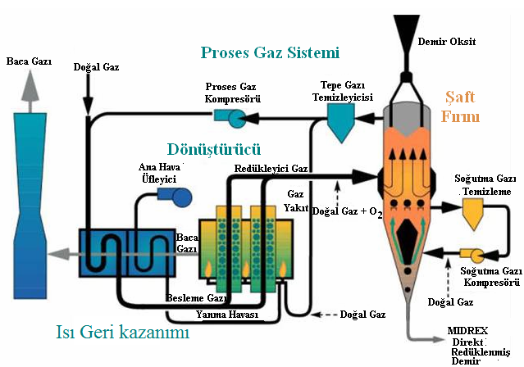

Slide 8
Metalleşmiş ürünün boşaltma sıcaklığı 30-50ºC kadardır. Sıcak briketleme yapılacaksa soğutucu gaz devresi iptal edilir ve sıcak DRI şaft fırınından alınır.
Redükleyici gaz, doğal gaz ve şaft fırınından geri dönen gazın karışımından üretilir. Bu karışım kimyasal olarak %90-92 H₂ ve CO’e dönüştürülür.
Sıcak redükleyici gaz (760-927ºC) doğrudan şaft fırınında kullanılır.

Slide 9
Midrex prosesinden elde edilen ürünün metalizasyon derecesi %95’tir. karbon içeriği 1,0-2,5 arasındadır.
Proses, soğuk DRI ve HBI, soğuk DRI ve sıcak DRI, sıcak DRI ve HBI gibi çeşitli ürün seçeneklerine sahiptir.

Slide 11
Prosesin Avantajları:
Dünya çapında ticari kullanım,
Kanıtlanmış performans,
Göreceli olarak kolay uygulama,
Hammadde çeşitliliği,
CO₂ ile dönüştürme işlemi; buhar sistemi, dönüştürülmüş gazın soğutulması, redükleyici gazın ısıtılması ve CO₂ uzaklaştırılması gereksinimlerini ortadan kaldırır.

Slide 12
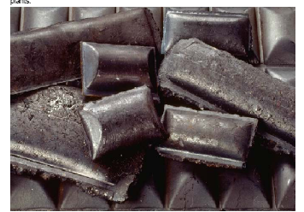

Slide 13
1.2 HYL Prosesleri
HYL yöntemi Hojalata y Lamina S.A. (Hylsa) of Monterrey (Meksika) tarafından 1950’lerden itibaren gaza dayalı direkt redüksiyon teknolojisi olarak geliştirilmiştir.
Doğal gazın redükleyici gaza dönüşüm prosesi, su buharı kullanılarak gerçekleştirilir.
HYL I prosesi, doğal gaz dönüştürücüsü, 4 adet sabit yataklı reaktör ve yardımcı sistemlerden (gaz ısıtıcılar, kompresörler, su sistemleri, elektrik tesisatı vb.) oluşur.

Slide 14
Enerji tüketimini azaltmak ve HYL işletmelerindeki verimliliği artırmak amacıyla paralel iki araştırma daha yapılmış, HYL II ve HYL III bulunmuştur.
Orijinal 4 sabit yatak kavramı korunarak, yüksek sıcaklık gaz ısıtıcıları, redükleyici gazın redüksiyon prosesine dönmesi ve fabrika boyutlarının optimizasyonu üzerinde durulduğu çalışma HYL II prosesi olarak adlandırılmıştır.

Slide 15
HYL II prosesinde redükleyici gaz, doğalgazın fazla buharla dönüştürülmesiyle üretilir. Redükleme bölümü 4 reaktörden oluşur. Bunlardan üçü çalışırken dördüncüsünde boşaltma ve yükleme işlemleri yapılır.
Ön redüksiyon kademesi ve ana redüksiyon kademesi olmak üzere redüksiyon iki kademede gerçekleştirilir;.
Soğutma, karbürizasyon (Fe₃C) ve metalizasyonun son ayarı üçüncü kademede yapılır.
Her bir kademe yaklaşık 3 saat alır.

Slide 16
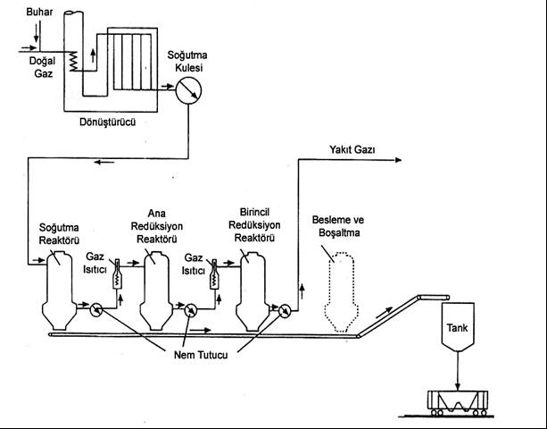

Slide 17
Redüksiyon aşamasını hareketli yataklı reaktörde gerçekleştirme temeline dayanan diğer bir araştırma ise HYL III prosesi olarak isimlendirilmiştir.
1975’den itibaren uygulanan HYL III prosesinde doğal gaz dönüştürücüsünden elde edilen redükleyici gaz, sudan arındırıldıktan ve ısıtıldıktan (920ºC) sonra hareketli yataklı reaktöre verilmektedir.

Slide 18
Ters akış prensibine göre çalışan hareketli yataklı reaktörde, redüksiyon kulesinin üst kısmından verilen pelet, parça cevher veya her ikisinin karışımı, sıcak redükleyici gazların yukarı doğru hareketiyle reaktörün üst kısmında redüklenirler.
Reaktörün konik kısmında aşağıya inen yük (harman), koninin alt kısmından giren gaz tarafından (CH₄) soğutulur ve karbürize edilir. Ürün (DRI) otomatik olarak reaktörün dip kısmından alınır.

Slide 19
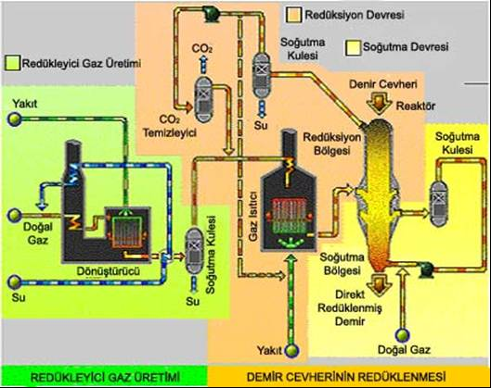
HYL III Prosesinin çalışma şeması

Slide 20
Prosesin esnekliği çok fazla değişiklikleri ve yenilikleri de beraberinde getirmiştir. Bunlardan en önemlisi kendinden dönüştürücülü sistemdir. Buna Hylsa 4M prosesi ismi verilmektedir.
Hylsa 4M prosesi, demir cevheri peletlerini ve parça cevheri redükleyen, tipik redüksiyon sıcaklıkları ve orta redüksiyon basınçlarında çalışan hareketli yatak şaft fırınından oluşmaktadır (dönüştürücüsüz HYL III prosesi ile aynıdır).

Slide 21
Bu proses, redükleyici gaz oluşturmak için dönüştürücüye gerek duymamaktadır. Çünkü doğal gaz dönüşme işlemini redüksiyon reaktörünün içinde, DRI ürününün metalik kısmını katalizör olarak kullanarak tamamlamaktadır.

Slide 22
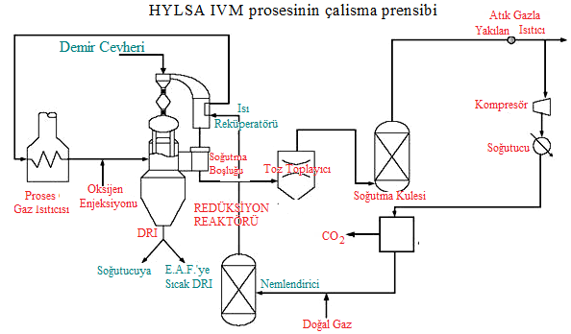

Slide 23
HYL proseslerinden 3 tür ürün alınabilir; soğuk DRI, sıcak DRI (700ºC) ve HBI (80ºC). Soğuk DRI direkt redüksiyon tesisinin ergitme tesisine yakın olduğu durumlarda uygun bir üründür.
Sıcak DRI pnömatik olarak doğrudan E.A.F.’na gönderilir ve HYTEMP demir olarak isimlendirilir.

Slide 24
Prosesin Avantajları:
Kanıtlanmış ekipman performansı (HYL II ve HYL III reaktör teknolojisi tarafından kullanılan),
Hammadde çeşitliliği,
Doğal gaz veya cevherdeki kükürde karşı hassas olmaması,
Dönüştürücü olmadığı için daha düşük kurulum maliyeti,
Yüksek enerji verimi (diğer etkili DRI tesislerinde %70 iken burada %87)
Hylsa’nın garanti ettiği daha düşük işletme maliyeti.

Slide 25
1.3 Purofer Prosesi
Yöntem bir Almanya firmasının doğalgazın rejeneratif dönüşümünden elde edilen redükleyici gazın pilot ölçekli bir hareketli ızgara üzerinde demir cevherinin redüksiyonunu incelemesiyle atılmıştır. Daha sonra hareketli ızgara yerini pilot ölçekli şaft fırınına bırakmıştır.
Bu tesiste redükleyici gaz doğalgazın hava ile reaksiyonuyla elde edilmiştir, ancak daha sonra doğalgaz dönüşümü prosesten çıkan gazlarla sağlanmıştır.

Slide 26
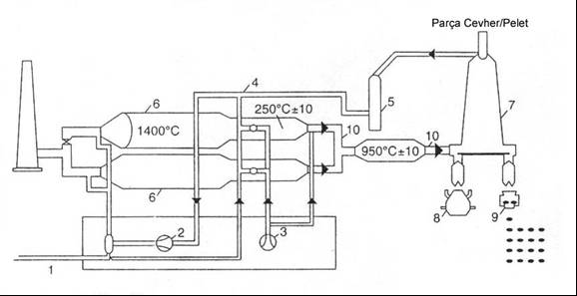
Purofer prosesinin üretim şeması

